Slide 1

cg-12. Blender での剛体シミュレーションの作成
剛体シミュレーションしたいオブジェクト
プロパティで「剛体」を選ぶ
剛体のタイプ：アクティブとパッシブの２種類
プレビュー
ALT + a キー
アニメーションのレンダリング：
CTRL ＋ F12キー（メニューでも）
レンダリングしたアニメーションの再生：
CTRL ＋ F11キー（メニューでも）
３次元コンピュータグラフィックス
実演シリーズ 金子邦彦

Slide 2
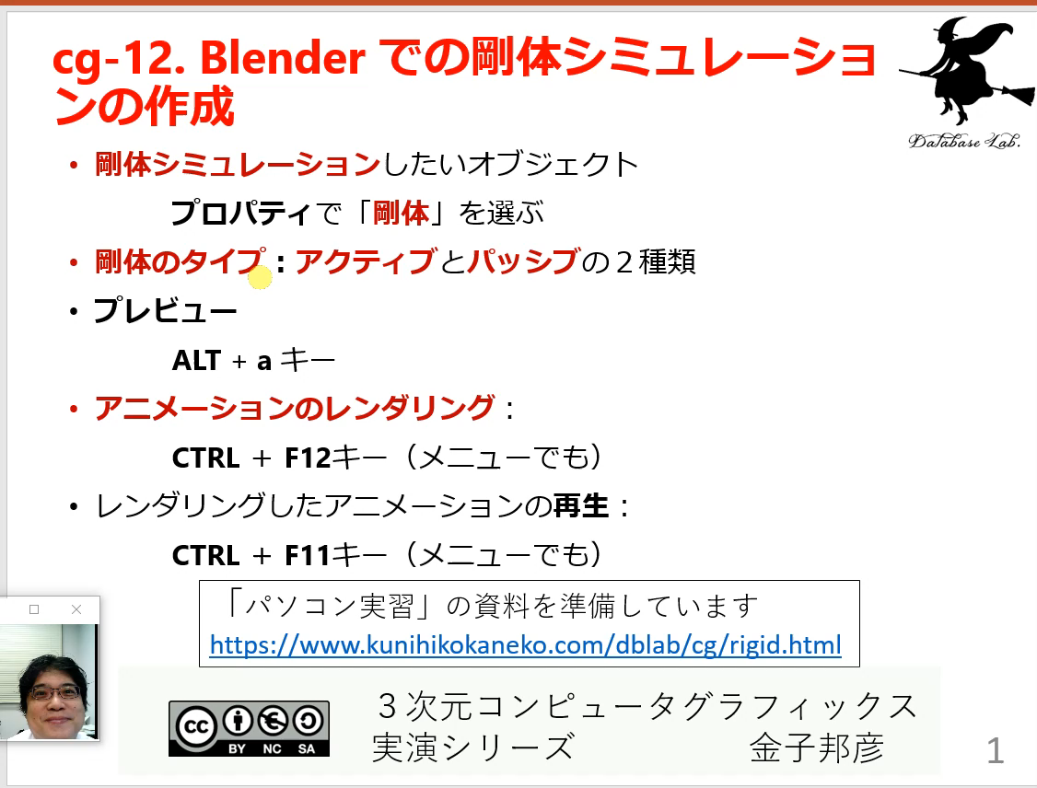

Slide 3
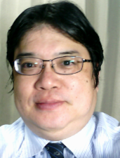
関連資料は，次のページで公開しています．
https://www.kkaneko.jp/db/index.html
金子研究室ホームページ
https://www.kkaneko.jp/index.html
金子邦彦

